Slide 1
SuperComputação
Aula 7 – Busca Exaustiva
2020 – Engenharia
Luciano Soares <lpsoares@insper.edu.br>
Igor Montagner <igorsm1@insper.edu.br>

Slide 2
Hoje
Busca Exaustiva

Slide 3
Revisão

Slide 4
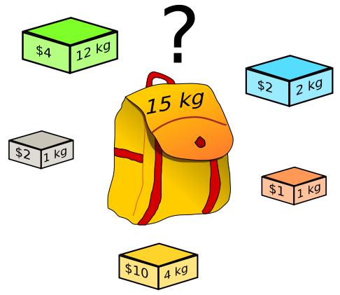
A mochila binária
https://commons.wikimedia.org/wiki/File:Knapsack.svg

Slide 5
A mochila binária
Quais escolhas podem ser feitas?
Quais produtos pegar?
Qual é a função objetivo?
Maximizar valor dos objetos guardados
Quais são as restrições?
Peso dos objetos não pode exceder capacidade da mochila

Slide 6
Heurística
"truque" usado para resolver um problema rapidamente
Ainda assim, uma boa heurística é suficiente para obter resultados aproximados ou ganhos de curto prazo.
Mais leve/caro primeiro
Não garante resultados bons em todas situações

Slide 7
Busca local
Repetir N vezes:
Cria uma solução
Aplicar, sucessivamente, uma operação que melhora esta solução.
Parar quando não for mais possível
Retorne a melhor solução

Slide 8
Busca Exaustiva

Slide 9
Revendo a mochila
Peso: 15kg
Valor: $7
https://commons.wikimedia.org/wiki/File:Knapsack.svg

Slide 10
E se a solução retornada não for boa?
Heurístico:
Não dá garantias de qualidade
Não permite gerar várias soluções
Busca local:
Garantia fraca de qualidade (ótimo local)
Permite gerar várias soluções

Slide 11
E se a solução retornada não for boa?
Heurístico:
Não dá garantias de qualidade
Não permite gerar várias soluções
Busca local:
Garantia fraca de qualidade (ótimo local)
Permite gerar várias soluções
Tem uma solução com valor maior que 13?

Slide 12
Problemas de decisão
Tem uma solução com valor maior que 13?
P = existe algoritmo determinístico que leva tempo polinomial para responder a pergunta
NP = caso a resposta seja SIM, existe um algoritmo polinomial que verifica se a resposta está correta.
co-NP = caso a resposta seja NÃO, existe um algoritmo polinomial que verifica se a resposta está correta.

Slide 13
Problemas de decisão
Tem uma solução com valor maior que 13?
P = existe algoritmo determinístico que leva tempo polinomial para responder a pergunta
NP = caso a resposta seja SIM, existe um algoritmo polinomial que verifica se a resposta está correta.
co-NP = caso a resposta seja NÃO, existe um algoritmo polinomial que verifica se a resposta está correta.

Slide 14
Busca local
Repetir N vezes:
Cria uma solução
Aplicar, sucessivamente, uma operação que melhora esta solução.
Parar quando não for mais possível
Retorne a melhor solução
Não garante a resposta correta!

Slide 15
Solução ótima global
Supondo que eu tenha todos os ótimos locais, só precisaria pegar o melhor deles
Não tem como fazer isso
Posso então testar todas as possibilidades! Se eu encontrar uma solução melhor respondo SIM
Verificação de corretude: recalcula o valor da mochila

Slide 16
Solução ótima global
Para todo objeto só tenho duas possibilidades:
Incluir na mochila
Não incluir na mochila

Slide 17
Solução ótima global
Para todo objeto só tenho duas possibilidades:
Incluir na mochila
Não incluir na mochila
Resolva problema da mochila com os outros objetos

Slide 18
Solução ótima global
Para todo objeto só tenho duas possibilidades:
Incluir na mochila
Resolva a mochila com os outros objetos e capacidade diminuída do valor do objeto incluído.
Não incluir na mochila

Slide 19
Solução ótima global
N - número de objetos
P - peso dos objetos
V - valor dos objetos
C - capacidade da mochila

Slide 20
Atividade prática
Algoritmo da Busca Global
Escrever algoritmo que implemente a expressão discutida no slide anterior

Slide 22
Atividade prática
Implementar algoritmo exaustivo
Praticar implementação de algoritmos a partir de pseudo-código
Comparar soluções com outras abordagens

Slide 23
Busca Exaustiva
Algoritmo recursivo
Produz um vetor "usados" que representa as escolhas feitas
Retorna a melhor solução possível
Permite responder ao problema de decisão

Slide 24
Fechamento
As soluções ficaram melhores que as anteriores?
E o tempo de execução?

Slide 25
Busca Exaustiva (desvantagens)
LENTO
Só resolve instâncias pequenas
Não é possível fazê-lo ficar rápido para todas as instâncias

Slide 26

www.insper.edu.br

